Slide 1


Slide 2


« Et moi, quand j'aurai été élevé de la terre, j'attirerai à moi tous les êtres humains. »
Jean 12:32 NFC

Slide 3

Beaucoup plus de personnes que nous ne pensons désirent trouver le chemin qui mène au Christ. Ceux qui prêchent le dernier message de miséricorde ne devraient pas perdre de vue que Jésus doit être présenté comme le refuge du pécheur. Certains prédicateurs pensent qu’il n’est pas nécessaire de prêcher la repentance et la foi; ils considèrent comme acquis que leurs auditeurs sont des familiers de l’Evangile et qu’il faut leur présenter d’autres sujets pour retenir leur attention. Mais beaucoup de gens sont d’une ignorance attristante en ce qui concerne le plan du salut; sur ce sujet d’une importance primordiale, ils ont besoin de plus d’instruction que sur tout autre. Le Ministère Évangélique, p. 152

Slide 4
Le Christ possède la tendresse d’un berger, l’affection d’un père, et la grâce immaculée d’un Sauveur compatissant. Il ne se contente pas d’annoncer ses bénédictions; il les offre de la manière la plus persuasive, afin de faire naître le désir de les posséder. Ses serviteurs doivent s’efforcer de présenter, de la même manière, les richesses glorieuses de son don ineffable. L’amour magnifique du Christ aura pour effet d’attendrir et de subjuguer les cœurs, alors que la simple répétition des doctrines resterait inefficace. “Consolez, consolez mon peuple, dit votre Dieu.” “Monte sur une haute montagne pour annoncer la bonne nouvelle à Sion! Elève la voix avec force pour annoncer la bonne nouvelle à Jérusalem. Elève la voix; ne crains point! Dis aux villes de Juda: Voici votre Dieu!... Comme un berger, il paîtra son troupeau. Il recueillera les agneaux entre ses bras et les portera dans son sein.” Parlez de celui qui se “distingue entre dix mille”, et dont la “personne est pleine de charme”. Des mots ne suffisent pas pour cela. Nous devons le refléter dans notre caractère et le manifester dans notre vie. Le Christ pose pour que son portrait soit reproduit en chacun de ses disciples. Jésus-Christ, p. 829

Slide 5


PRIER COMME JÉSUS
RENOUVEAU SPIRITUEL
POUR CHAQUE PERSONNE
Moment quotidien de méditation – lecture de la Bible et prière intentionnelle
Lecture ou écoute – des quatre évangiles et du livre Jésus-Christ
Journal de prière – noter ses prières et y consigner les réponses reçues
Marches de prière – prier dans les quartiers, sur les lieux de travail ou dans les écoles
Prières à partir de la Bible – transformer des passages (psaumes, évangiles) en prières personnelles

Slide 6


PRIER COMME JÉSUS
RENOUVEAU SPIRITUEL
POUR LES CONGRÉGATIONS
Rencontres de prière hebdomadaires – pour étudier les évangiles et le livre Jésus-Christ
Temps forts de prière au cours de l’année – 10 ou 40 jours de prière, semaines de réveil, etc.
Partenaires de prière / groupes de trois – petits groupes spécialement consacrés à la prière
Journée ou nuit de prière – une période prolongée consacrée à la prière
Listes de prière à l'échelle de l'église – besoins organisés et mis à jour, partagés régulièrement

Slide 7


SERVIR COMME JÉSUS
COMPASSION & GUÉRISON
POUR CHAQUE PERSONNE
Accomplir intentionnellement des gestes de gentillesse – aider ses voisins, ses collègues, des inconnus
Faire du bénévolat au niveau local – dans des foyers d’accueil, des banques alimentaires, des centres d’aide d’urgence
Visiter des personnes âgées ou à l’hôpital – leur offrir une présence et des encouragements
Mettre à profit ses compétences personnelles – donner des cours particuliers, réparer des objets, assurer le rôle de mentor
Cultiver la disponibilité – être ouvert aux rencontres providentielles

Slide 8
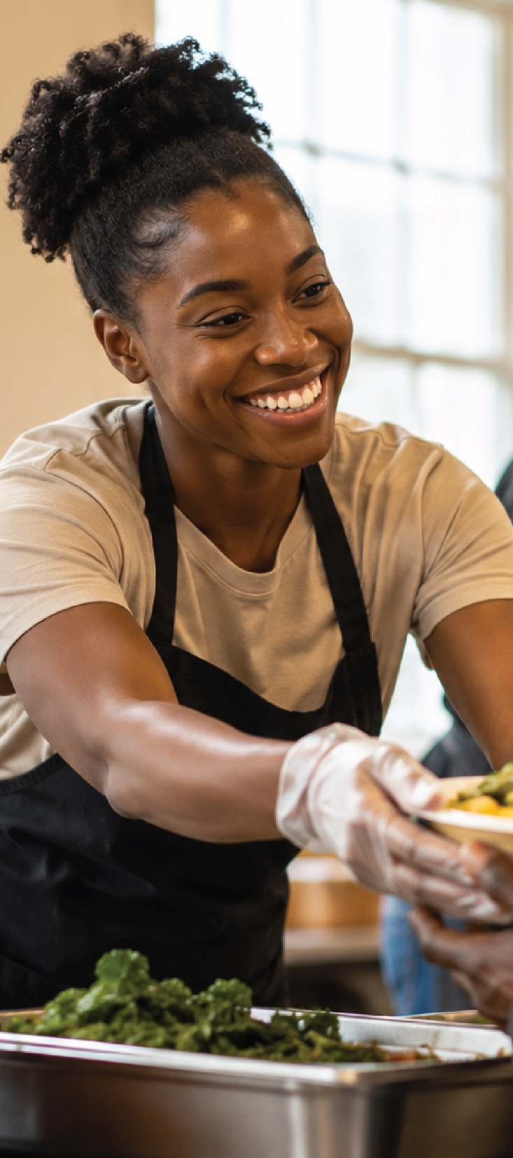

SERVIR COMME JÉSUS
COMPASSION & GUÉRISON
POUR LES CONGRÉGARTIONS
Journées de service communautaire – actions de terrain concrètes et visibles
Partenariats permanents – avec les écoles, les associations à but non lucratif et les services sociaux
Actions en faveur de la santé – salons de la santé, cours de cuisine et sensibilisation à un mode de vie sain
Actions en faveur de la famille – renforcement des liens conjugaux et informations sur la parentalité
Événements sociaux – rencontres de quartier organisées par l'église, événements saisonniers et concerts

Slide 9


PARTAGER JÉSUS
PROCLAMATION & RÉINTÉGRATION
OUR CHAQUE PERSONNE
Établir un contact personnel – prendre des nouvelles d’un membre d’église absent depuis un certain temps
Entretiens spirituels – partager votre histoire et poser des questions pertinentes sur la foi
Inviter d’autres personnes – à l’église, à un petit groupe ou à des événements
Témoignage numérique – présenter sa foi de manière réfléchie et authentique sur les réseaux sociaux
Distribuer des ouvrages – offrir un livre sur Jésus à quelqu’un

Slide 10
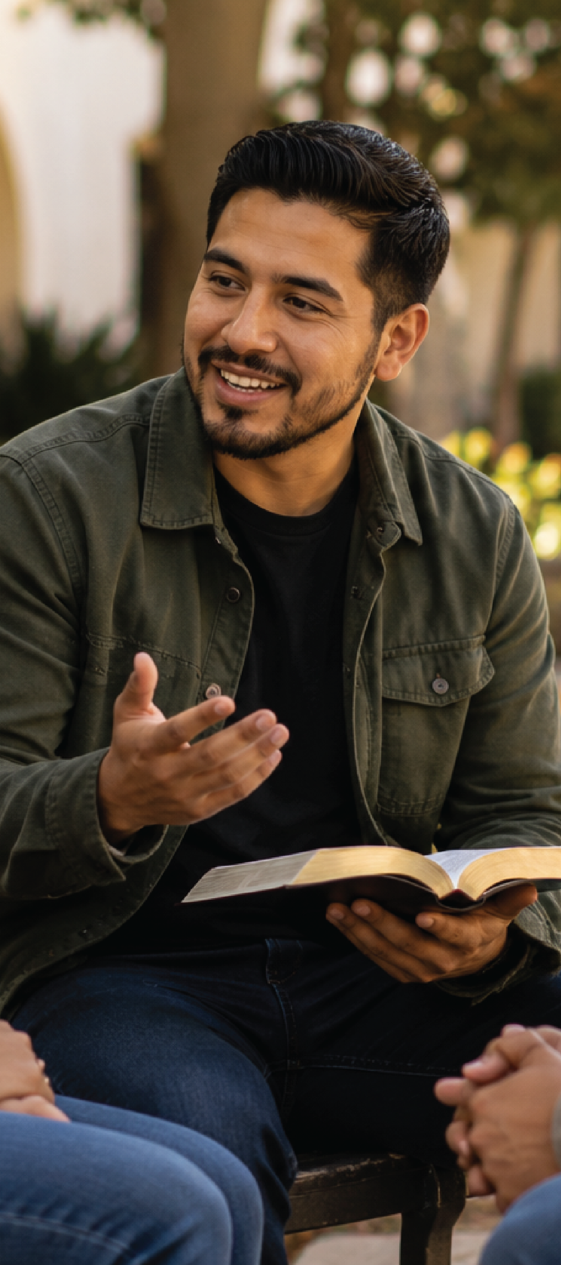

PARTAGER JÉSUS
PROCLAMATION & RÉINTÉGRATION
POUR LES CONGRÉGATIONS
Événements d'évangélisation – transmettre le message de Jésus, du salut et de son retour
Distribution organisée de littérature – offrir un livre sur Jésus aux voisins de l'église
Groupes missionnaires – organiser des groupes d'étude biblique à domicile
Événements communautaires – concerts et programmes à Noël et à Pâques
Invitations ciblées – adressées aux membres inactifs et aux amis de la
communauté intéressés

Slide 11


SUIVRE JÉSUS
BAPTÊME & DISCIPULAT
POUR LES CONGRÉGATIONS
1. Engagement en faveur de la croissance spirituelle – lecture de la Bible, étude et prière
2. Relations de responsabilité mutuelle – rencontres régulières avec un mentor ou un ami spirituel
3. Vivre pour Jésus – mettre activement en pratique ce que l’on apprend
4. Servir au sein de l’église – grandir grâce à la participation
5. Franchir publiquement les étapes suivantes – baptême, partage des moments marquants de sa foi

Slide 12
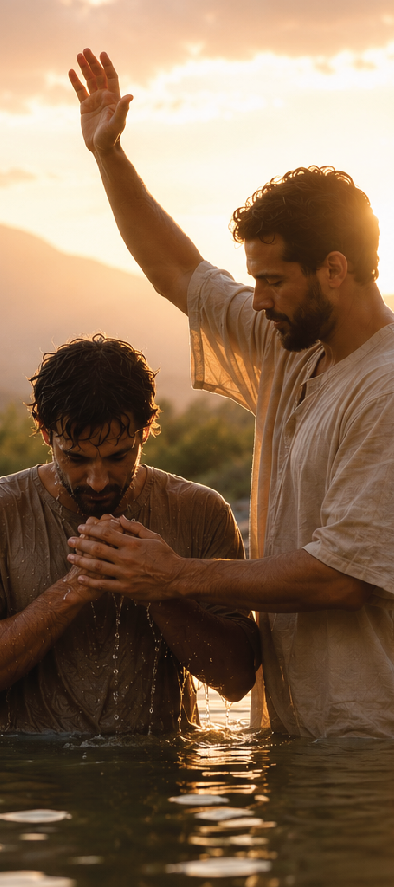

SUIVRE JÉSUS
BAPTÊME & DISCIPULAT
POUR LES CONGRÉGATIONS
1. Parcours de formation de disciple clair – du nouveau croyant au disciple mature
2. Culture du baptême – des baptêmes fréquents, célébrés et riches en témoignages
3. Systèmes de petits groupes – des environnements propices aux relations et à la croissance
4. Parcours de formation au leadership – transformer les disciples en leaders
5. Sacerdoce des croyants – chaque membre met en œuvre ses dons spirituels

Slide 13
CALENDRIER PROPOSÉ
5 septembre 2026
Septembre 2026 – Mars 2027 Janvier 2027 – Août 2027
Avril 2027 – Septembre 2027 Septembre 2027
Octobre 2027 – Décembre 2027
Lancement (Journée de prière)
Prier comme Jésus
Servir comme Jésus
Partager Jésus
Partager Jésus lors d’événements publics
Suivre Jésus

Slide 14
LIRE « JÉSUS-CHRIST »
PARTAGER
« JÉSUS-CHRIST » (abrégé)
PARTAGER JÉSUS SUR VOS RÉSEAUX SOCIAUX
INVITER QUELQU’UN À SUIVRE JÉSUS
RÉPONDRE À L’APPEL
PRIER

Slide 15

www.nadadventist.org/allthingsnew

